Slide 1
资金脉搏——
聚焦主线
（紧跟资金脉搏，捕捉短线机会）
2025 .02.13
主讲老师
梁洁云
执业编号
A1120619060027
Notes:
静待拐点

Slide 2
大盘环境

Slide 3
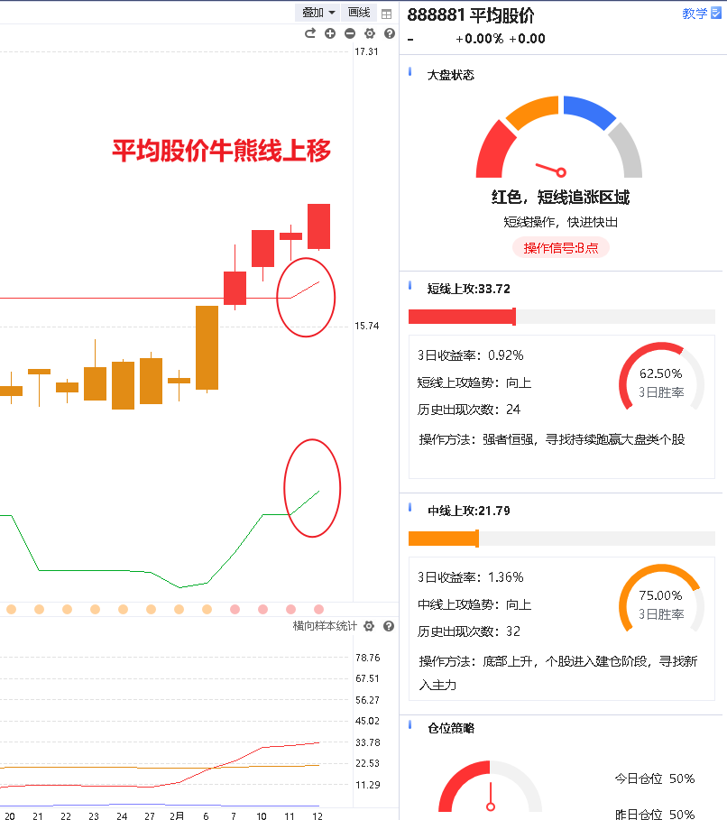
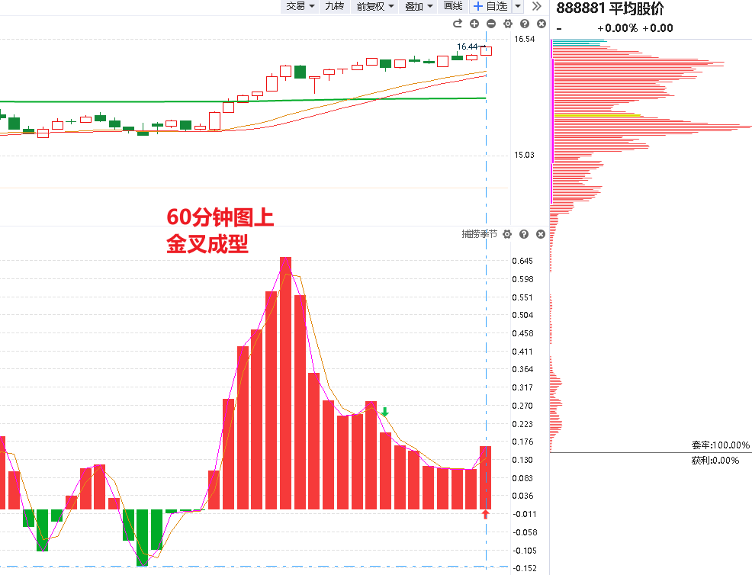
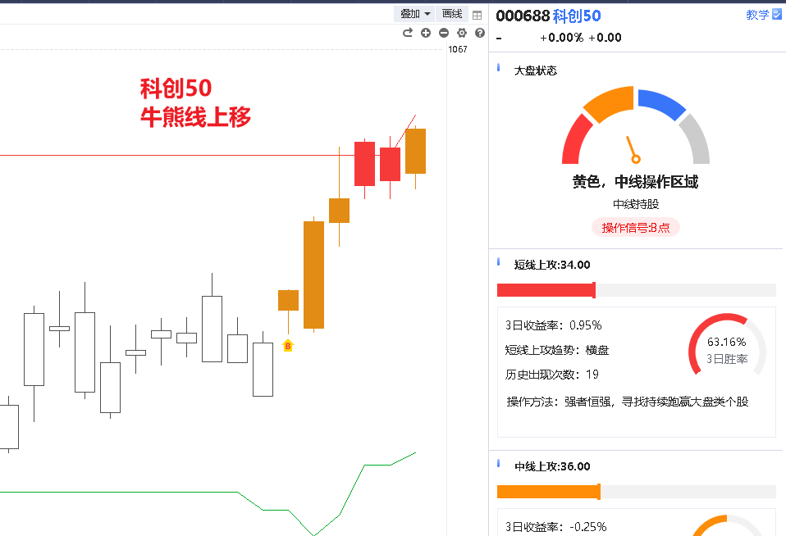
大盘状态
昨日市场放量反弹，百股涨停，成交量1.68万亿，短线赚钱氛围继续爆火，资金扎堆逼空由deepseek推动的科技突围方向，国产算力、信创、芯片半导体、机器人、智能驾驶、AI应用等继续强势上攻，甚至不少个股都仅仅调整2天或内日完成震荡休整就又再次启动，光线传媒、新炬网络等高标人气票高举高打引领做多氛围。
目前平均股价死叉2天，但60分钟级别金叉基本成型，各大核心指数均熊线上移，而平均股价和科创50更是牛线也上移，说明市场中枢在提升。昨晚美股涨停不一，中概股涨逾2%，高盛表示A股有望获得30%重估空间。所以尽管美国最新通胀数据超预期抑制了全球降息预期，但A股的科技突围和哪吒文化出海，有望继续驱动内外资看多炒作。实操上继续去弱留强，跟随主线大科技适当提升仓位。

Slide 4
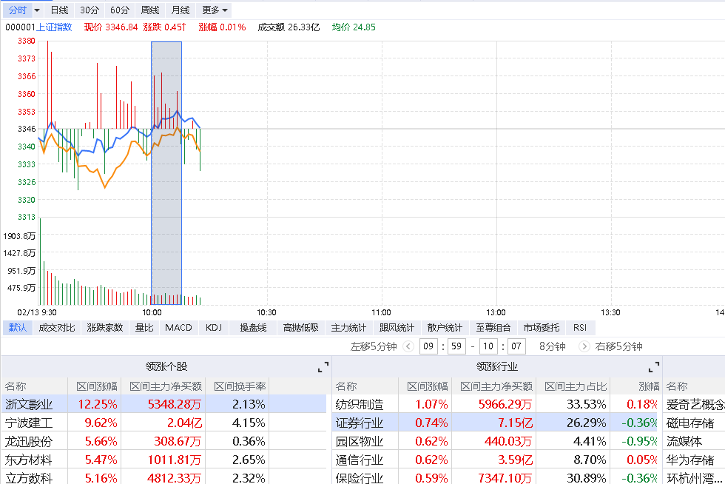
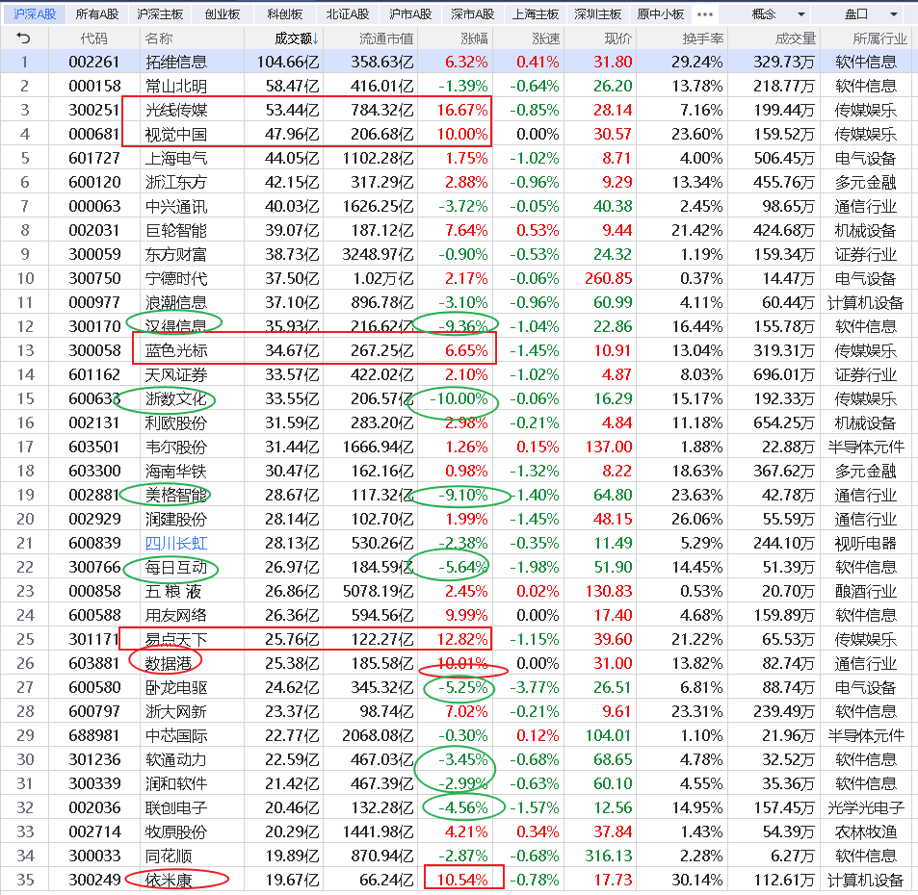
当前市场走势
早盘一小时后，全市场指数的分类表现，以及一小时后，资金和热点的情况

Slide 5
今日盘中热点
盘中资金流向以及突发热点的点评
资金流入
1、大科技分化
光线传媒(强者恒强）
国产算力 (分化但依然强势）
机器人(轮动拉升上游PEEK)
消费电子加速调整
芯片延续反弹
2、大消费轮动：农业、地方、电池、酿酒
资金流出
高标票分化：美格智能、浙数文化、汉得信息、每日互动、联创电子、广和通.....
软件演示
①分时异动跟庄擒牛
②风口爆量回档
③主题猎手T+3回档选股
④倍量突破选股

Slide 6
《好股研选》回顾和选股标准
1、中线选股要点-趋势行情
基本面（行业景气+赛道冠军+业绩向好）
技术面（底部突破回档；上升中继控盘回档；上升中继蓄势末端）
资金面（中线新入主力控盘资金、机构重仓）
2、短线选股要点-风口博弈
爆量回档+低位高换手+风口题材首次回档

Slide 7
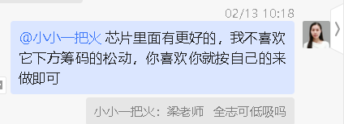
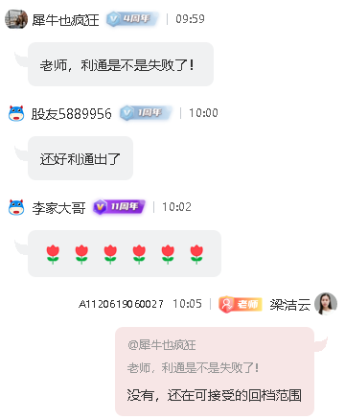
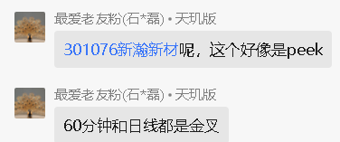
《好股研选》回顾和选股标准

Slide 8
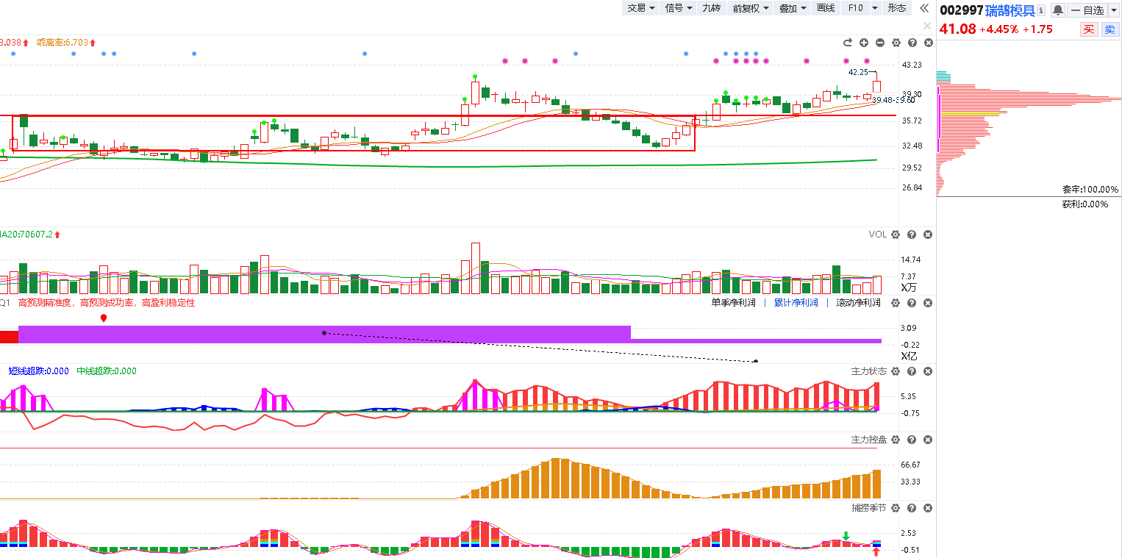
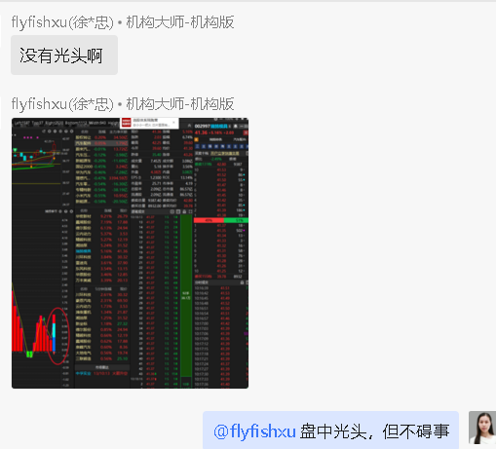
知识点：日内光头彩

Slide 9
震仓倍量突破战法
震仓倍量突破战法：在低位主力经过连续2次以上的建仓、震仓、洗盘后，尝试买在“放量过头”之后的回档起爆附近。
战法要点：
①低位横盘+出现连续放量（至少3天温和放量上涨）
②短期拉升+上影线震仓，随后缩量整理（第一次洗盘）
③倍量突破+收盘价站上前高（主力再度突破拉升拿筹码）
④突破次日收缩量阳线（主力做多但还不想拉升）
⑤缩量回档支撑区，甚至假跌破挖坑（主力第二次洗盘）
⑥支撑区+放量反包，买点出现

Slide 10
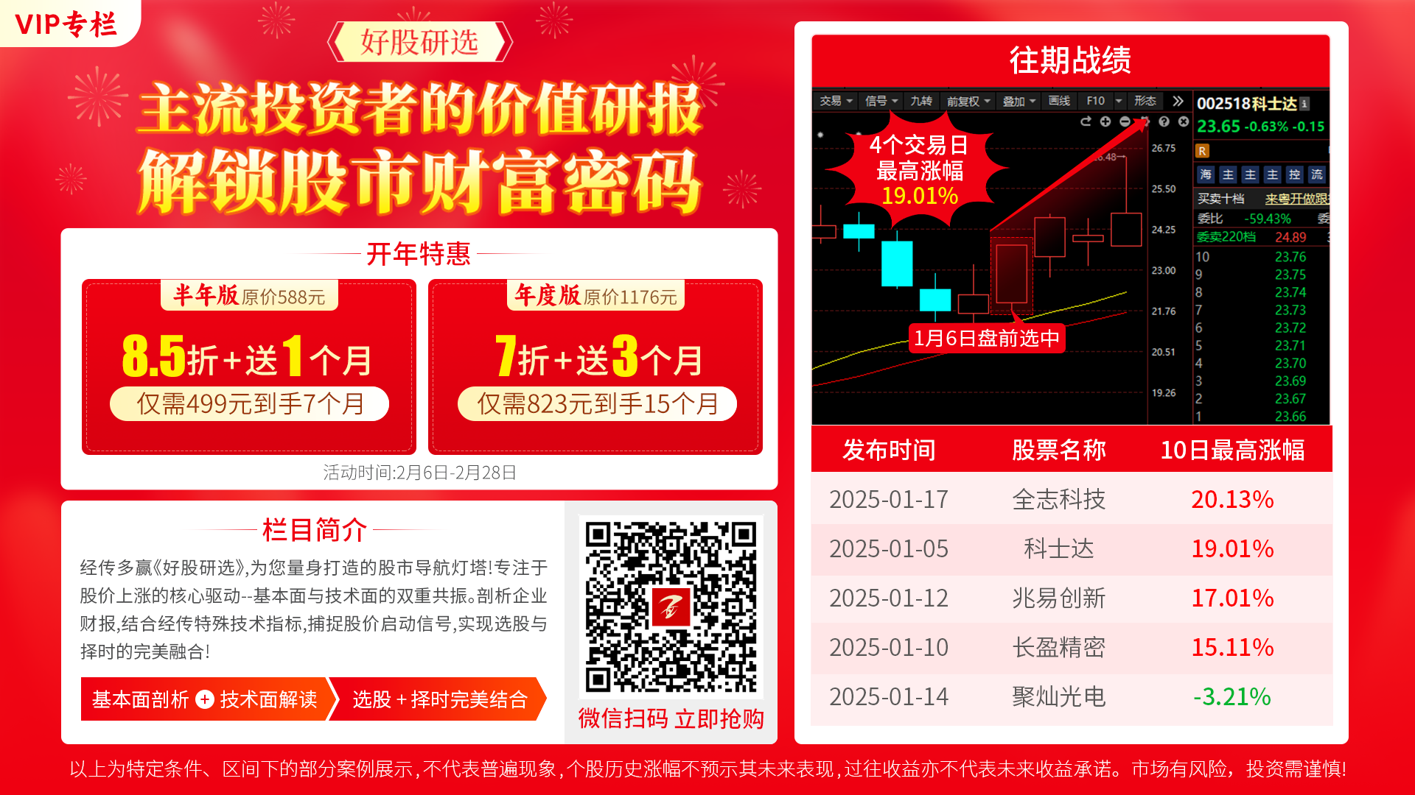
《好股研选》春节活动

Slide 11
《好股研选》手机版查看

Slide 12
《选股体系》陪跑营正式招募

Slide 13
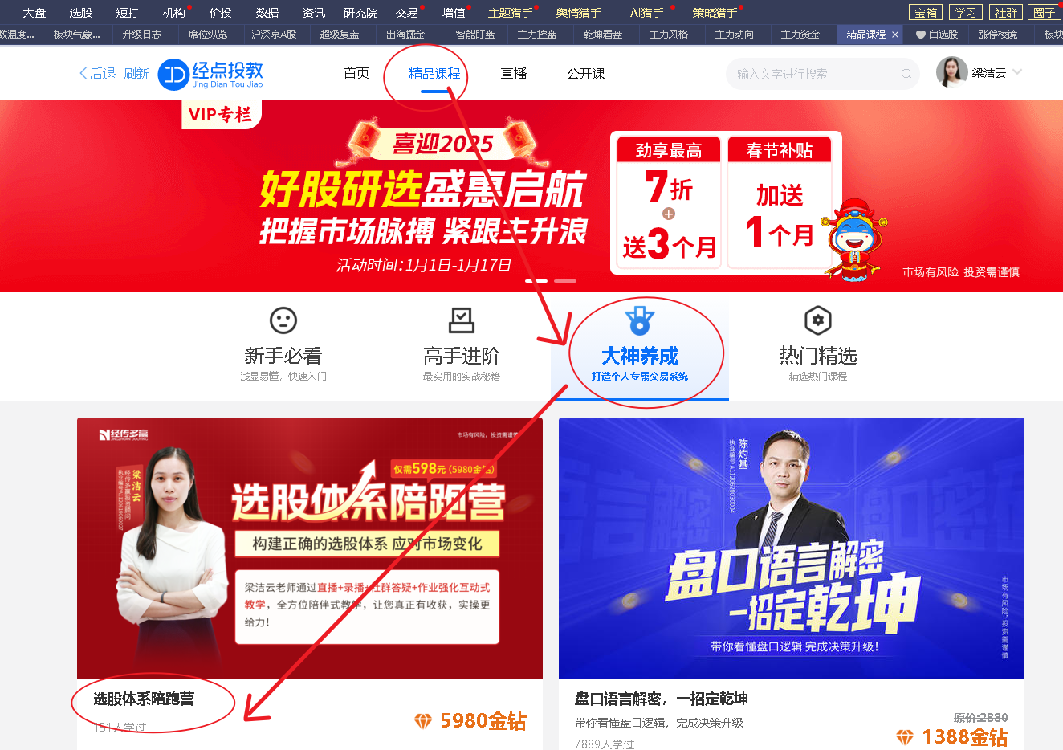
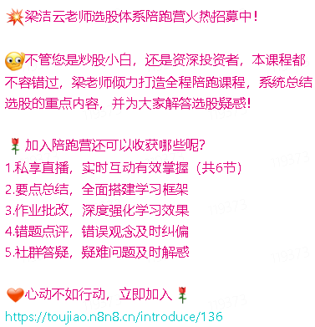
《选股体系》陪跑营正式招募
《选股体系陪跑营》 https://toujiao.n8n8.cn/introduce/136

Slide 14
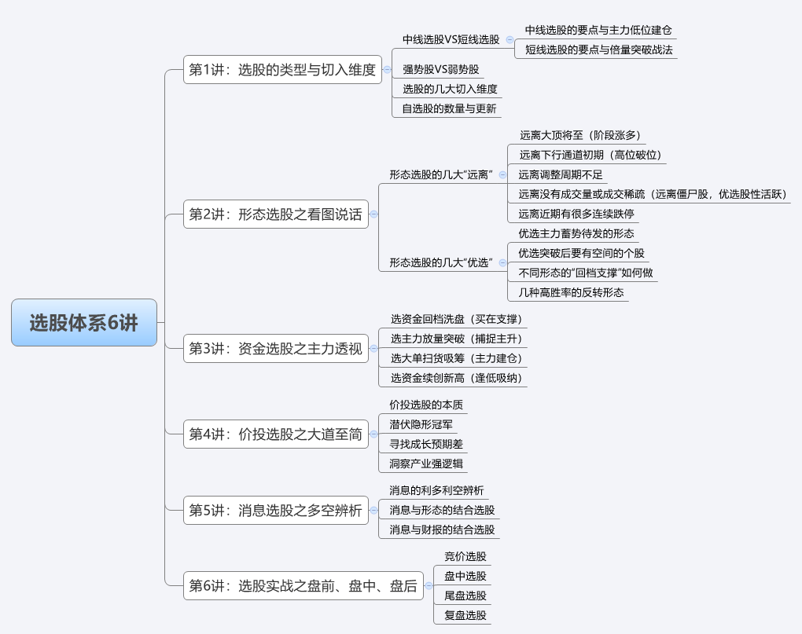
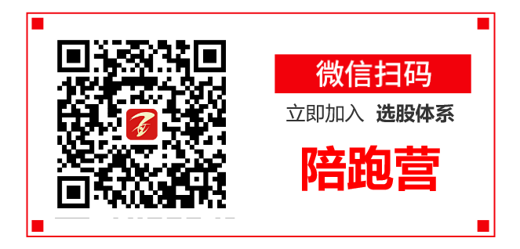
《选股体系》陪跑营正式招募

Slide 15
操作演示

Slide 16
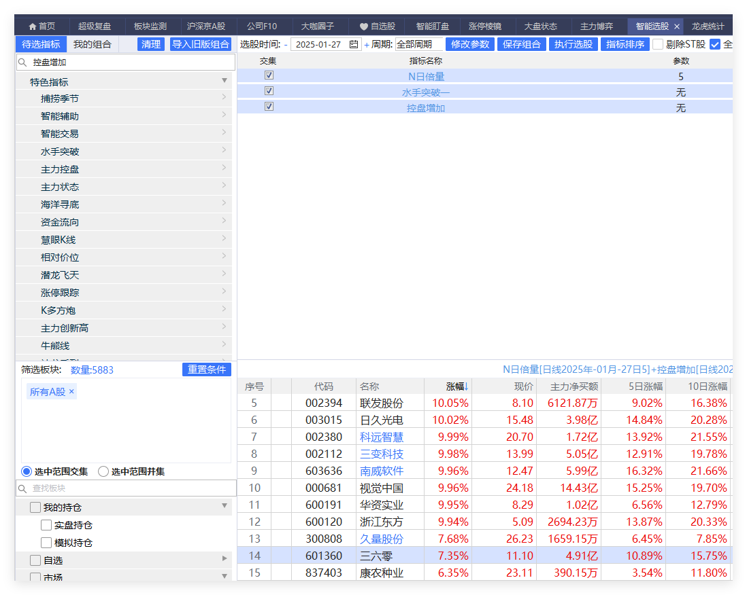
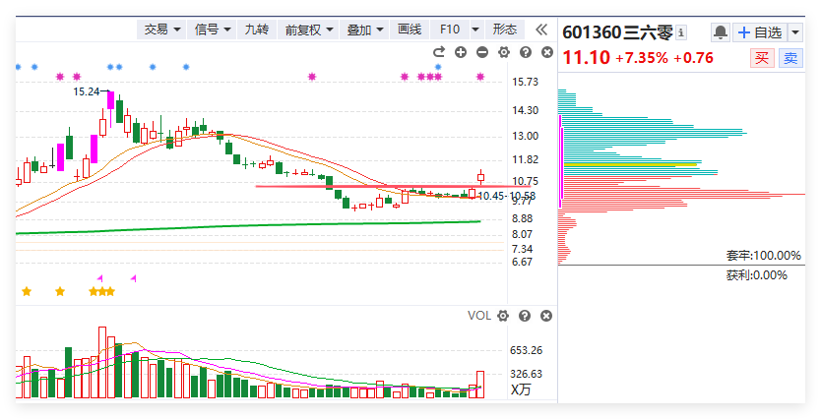
盘中风口倍量选股

Slide 17
风口分时异动选股

Slide 18
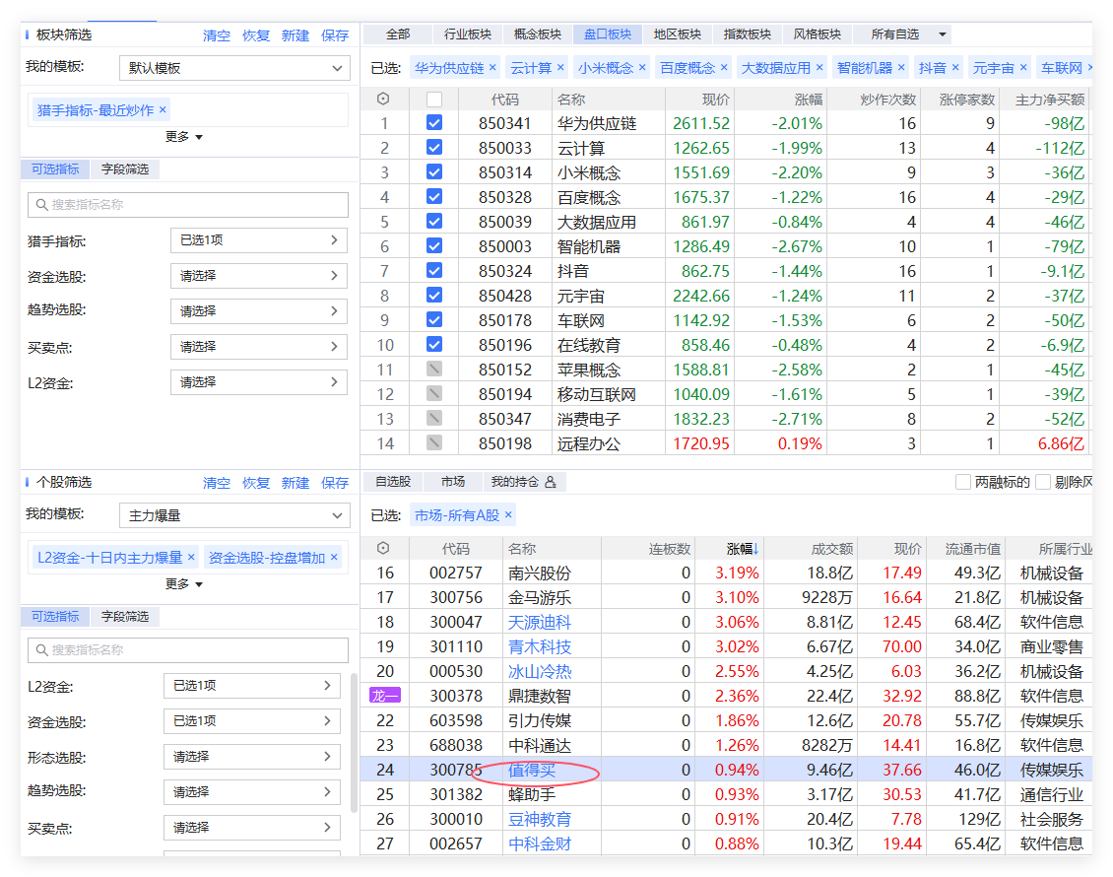
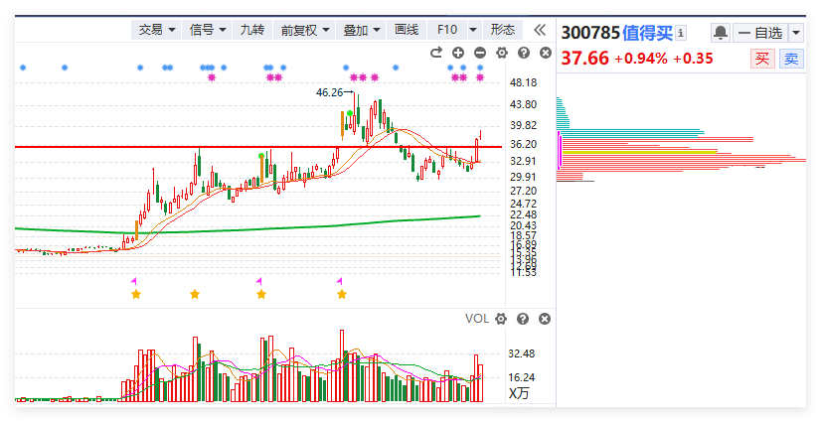
猎手风口回档选股

Slide 19
日k涨停复制选股
《涨停复制》是上升回档的升级版，主要针对近期有过涨停板的个股去捕捉再次涨停拉升的短线爆发机会。
操作要点
1、涨停突破：寻找在技术形态上有突破性的涨停板
2、回档确认：对涨停之后的回档过程做量价确认
3、复制涨停：关注回档调整后的再次启动最佳买点
回档调整
复制涨停
涨停突破
第一步：一键选出符合三板斧且近期有涨停基因个股
第二步：选出涨停板具备突破性质的个股
第三步：优选涨跌幅±4，正在回档末段或金叉初期个股
（回档的2个买点：60分钟首个金叉、日k的首个金叉）

